Slide 1
GUIDE D’UTILISATION DE L’APPLICATION TELCOPRO
Conçue et développée par STARSTEL SARL

Slide 2
SOMMAIRE :
I- PRESENTATION GENERALE
II-MODULE DE GESTION DES STOCKS
II-1 PRESENTATION DU MODULE
II-2 ETAPES D’UTILISATION
III- MODULE DE GESTION DES EMPLOYES
III-1 PRESENTATION DU MODULE
III-2 ETAPES D’UTILISATION
IV- MODULE DE GESTION DES UTILISATEURS
IV-1 PRESENTATION DU MODULE
IV-2 ETAPES D’UTILISATION

Slide 3
PRESENTATION GENERALE
TELCOPRO est une ERP(Enterprise Resource Planning) ou également appelé PGI (Progiciel de Gestion Intégré), un système d'information qui permet de gérer et suivre au quotidien, l'ensemble des informations et des services opérationnels d'une entreprise. Cette application comporte plusieurs modules et pour y accéder l’utilisateur doit entrer son login et son mot de passe comme suit :

Slide 4
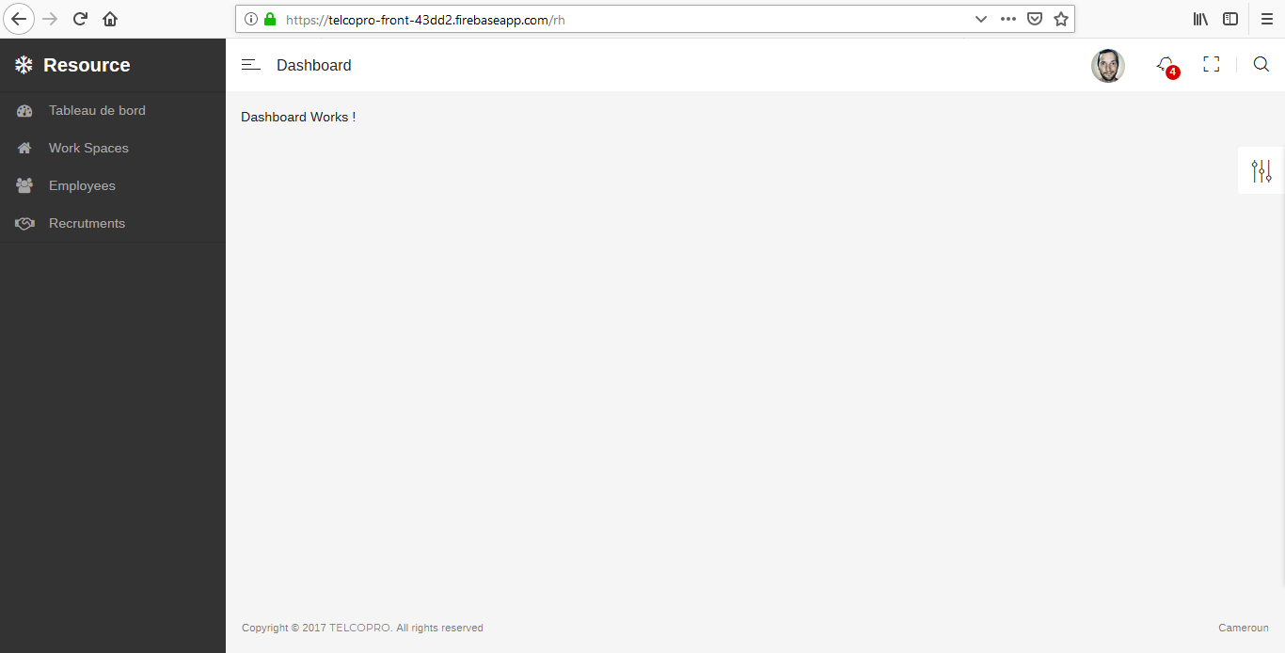
II- MODULE DE GESTION DES RESSOURCES
Rubriques
Ce module, dédié au service RH, vous aidera à gérer efficacement l’ensemble des ressources humaines et matérielles de votre entreprise. Il est composé de plusieurs rubriques:

Slide 5
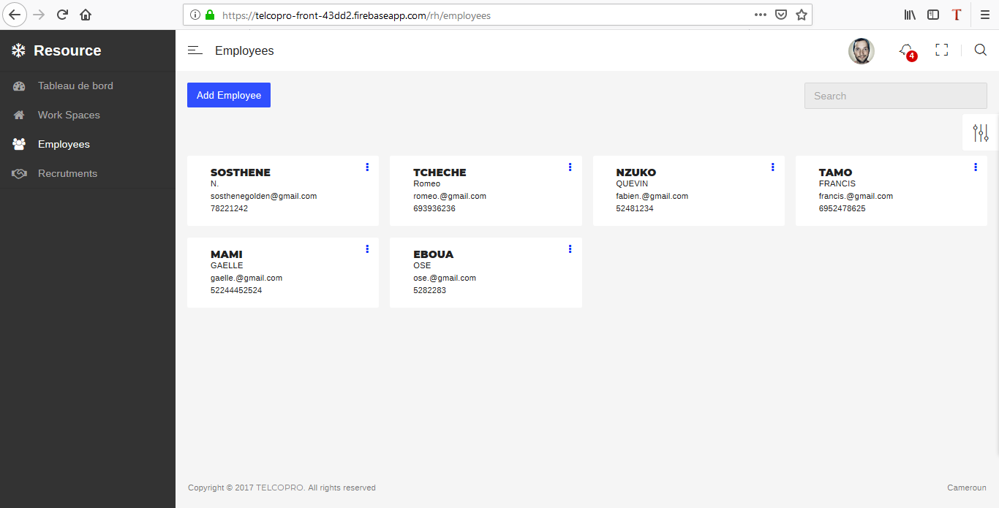
II-1 La rubrique Employees
Après avoir cliquer sur cette rubrique, s’il y’a des employées enregistrés, ils seront listés comme le montre la figure ci-contre et on aura la possibilité de supprimer, d’éditer ou de consulter les détails d’un employés par simple clique sur les trois points prévus à cet effet. S’il n’y en a aucun cliquer sur le bouton « Add Employee » pour en ajouter,

Slide 6
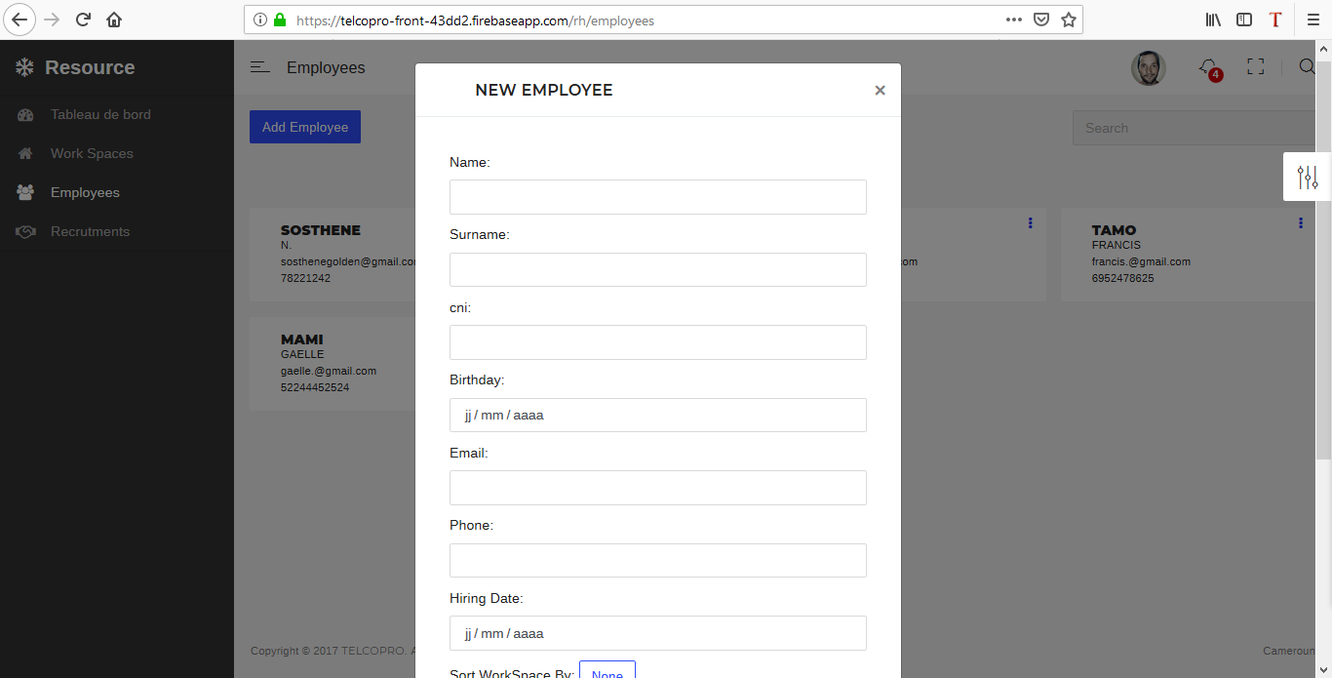
II-1 La rubrique Employees
Pour ajouter un employé, rien de plus simple. Cliquer sur le bouton « Add Employee » de la figure précédente, la page ci-contre apparaitra, renseignez les informations demandées et validez. Ensuite confirmer vos informations et le tour est joué.

Slide 7
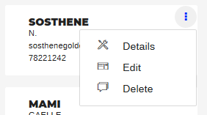
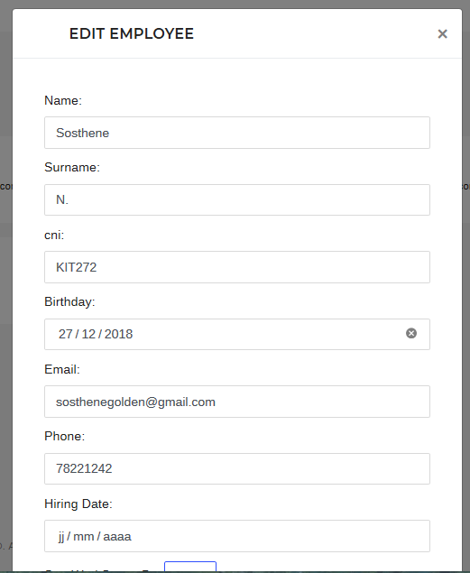
II-1 La rubrique Employees
1
Figure 1
Pour éditer un employé, cliquer sur les « trois points » de l’employé ensuite cliquer sur l’option « Edit » comme l’indique la figure 1, la page de la figure 2 apparaitra, modifier les informations souhaitées et validez. Ensuite confirmer vos informations et le tour est joué.
2
Figure 2

Slide 8
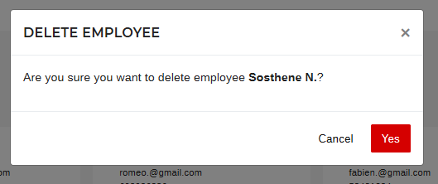
II-1 La rubrique Employees
1
Figure 1
Pour supprimer un employé, cliquer sur les « trois points » de l’employé ensuite cliquer sur l’option « Delete » comme l’indique la figure 1, la page de la figure 2 apparaitra, cliquer sur le bouton « yes » et le tour est joué.
2
Figure 2

Slide 9
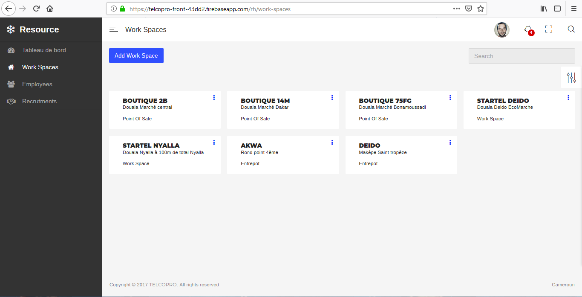
II-2 La rubrique Work Spaces
Après avoir cliquer sur cette rubrique, s’il y’a des lieux de service enregistrés, ils seront listés comme le montre la figure ci-contre et on aura la possibilité de supprimer, d’éditer ou de consulter les détails d’un lieu de service par simple clique sur les trois points prévus à cet effet. S’il n’y en a aucun cliquer sur le bouton « Add Work Space » pour en ajouter. Les procédures d’ajout, d’édition et de suppression sont identiques que celles de la rubrique employee.

Slide 10
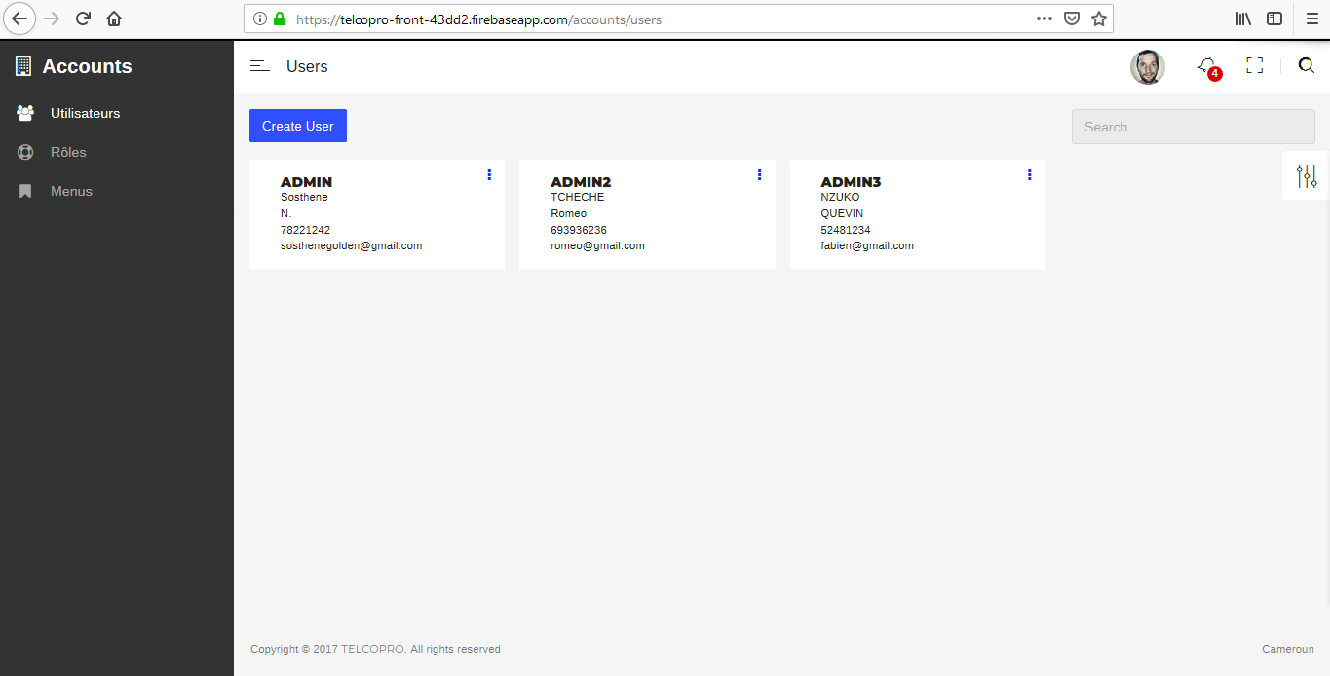
III- MODULE DE GESTION DES UTILISATEURS
Rubriques
Ce module, dédié aux administrateurs de l’application, aidera à gérer les utilisateurs et leurs navigabilités dans l’application. Il est composé de plusieurs rubriques:

Slide 11
III-1 La rubrique Users
Après avoir cliquer sur cette rubrique, s’il y’a des utilisateurs enregistrés, ils seront listés comme le montre la figure ci-contre et on aura la possibilité de supprimer, d’éditer ou de consulter les détails d’un utilisateur par simple clique sur les trois points prévus à cet effet. S’il n’y en a aucun cliquer sur le bouton « Create User » pour en ajouter. Les procédures d’ajout, d’édition et de suppression sont identiques que celles de la rubrique consacrée aux employés(Module Resource).

Slide 12
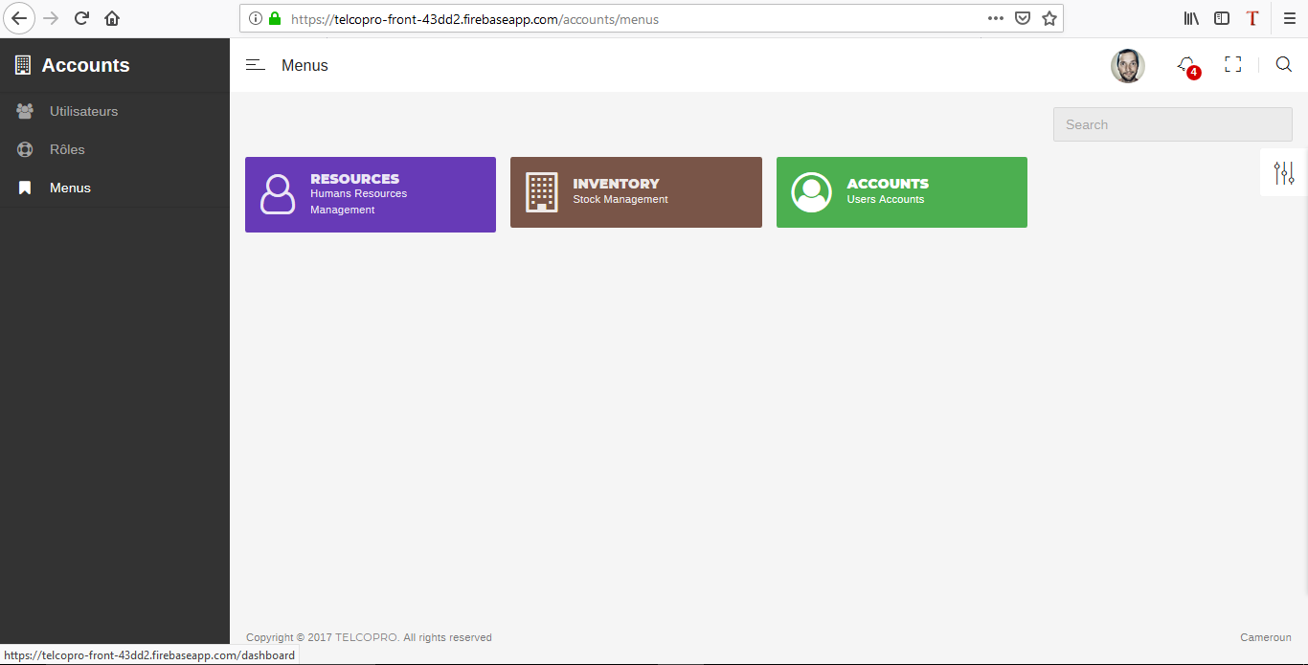
III-2 La rubrique MENU
Après avoir cliquer sur cette rubrique, les différents modules / applications auxquels vous avez souscrits s’afficherons. Aucune mise à jour n’y est permise.

Slide 13
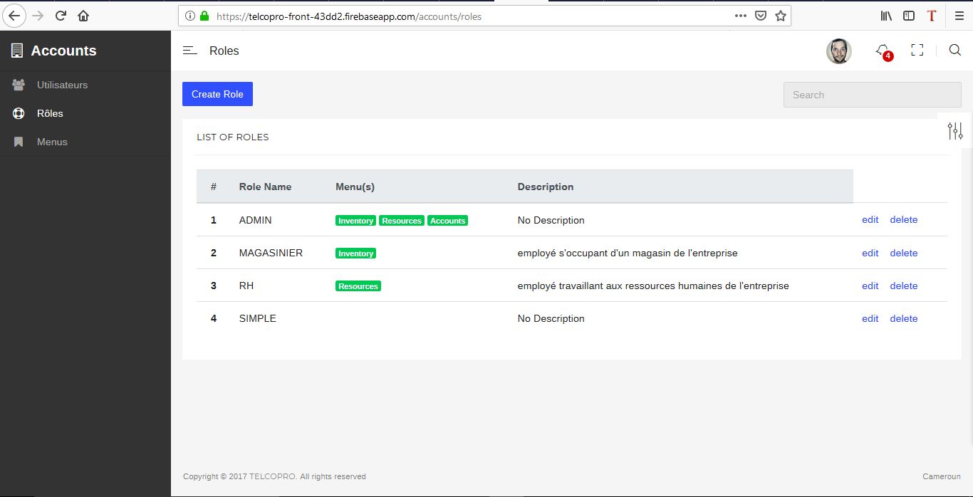
III-3 La rubrique Rôles
Après avoir cliquer sur cette rubrique, s’il y’a des rôles enregistrés, ils seront listés comme le montre la figure ci-contre et on aura la possibilité de supprimer(bouton « delete ») ou d’éditer(bouton « edit ») un rôle. S’il n’y en a aucun cliquer sur le bouton « Add Role » pour en ajouter.

Slide 14
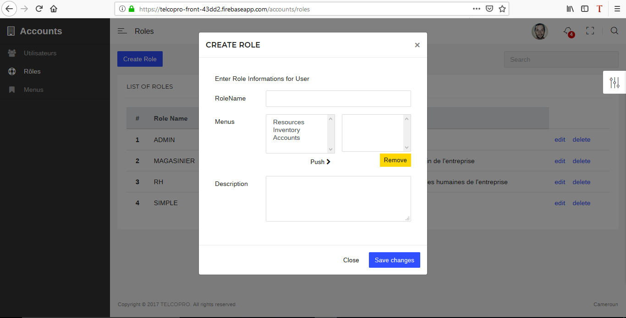
III-3 La rubrique Rôles
Pour ajouter un rôle, rien de plus simple. Cliquer sur le bouton « Add Role » de la figure précédente, la page ci-contre apparaitra, renseignez les informations demandées:
Le nom du rôle.
Les différents menus que l’utilisateur ayant ce rôle accèdera.
La description du rôle.
Puis validez vos informations.

Slide 15
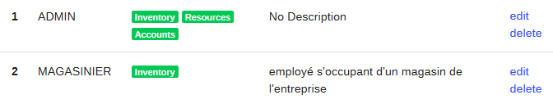
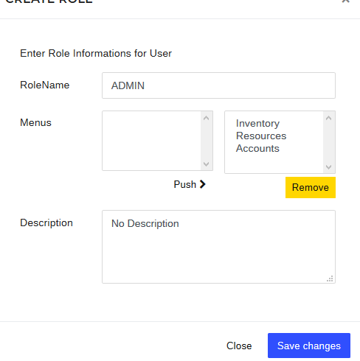
III-3 La rubrique Rôles
Figure 1
Pour éditer un employé, cliquer sur le bouton « edit » comme l’indique la figure 1, la page de la figure 2 apparaitra, modifier les informations souhaitées, validez et le tour est joué.
Figure 2

Slide 16
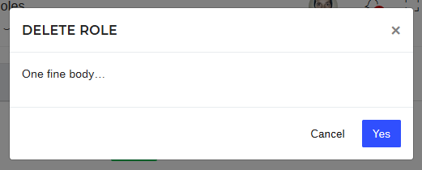
III-3 La rubrique Rôles
Figure 1
Pour supprimer un employé, cliquer sur le bouton « delete » comme l’indique la figure 1, la page de la figure 2 apparaitra, cliquer sur le bouton « yes » et le tour est joué.
Figure 2

